Slide 1
{
program.cs
project.sln
Coding to
High Schoolers
// Making Portfolio Website using HTML and CSS
}
KSM Informatika - 2025

Slide 2

{
program.cs
project.sln
apa itu HTML?
HTML atau Hypertext Markup Language adalah bahasa markup yang digunakan untuk membuat dan menyusun konten pada halaman web. HTML digunakan untuk mendefinisikan struktur dan tampilan halaman web serta mengintegrasikan elemen-elemen multimedia seperti gambar, video, audio, dan hyperlink.
}
source: exabytes.co.id
KSM Informatika - 2025

Slide 3
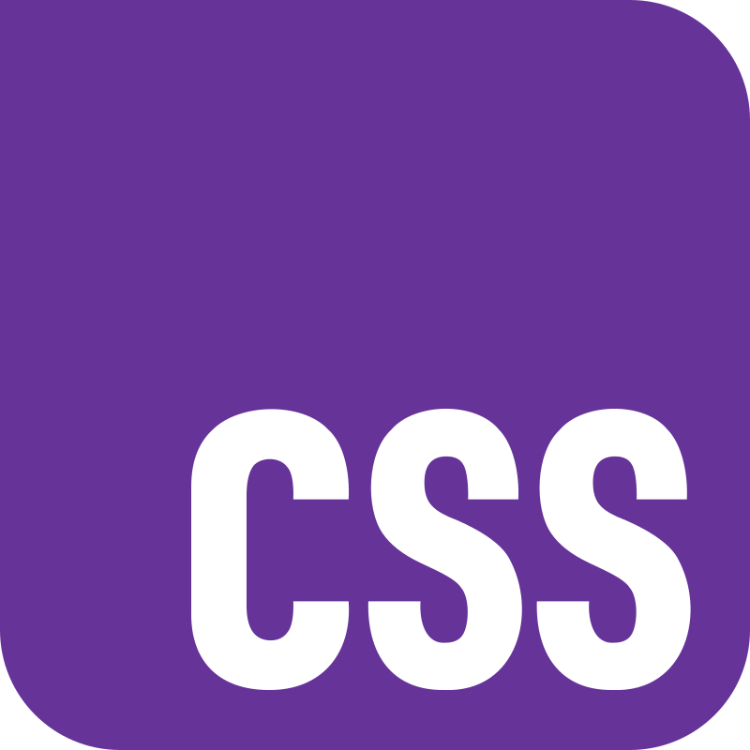
program.cs
project.sln
{
apa itu CSS?
CSS adalah singkatan dari Cascading Style Sheets, yaitu bahasa kode yang digunakan untuk menambahkan gaya pada elemen yang ditulis dalam bahasa markup seperti HTML. CSS berfungsi untuk membedakan desain visual website dari tampilan konten. HTML mengatur susunan konten website, sedangkan CSS mengatur desain visual dan estetikanya.
}
source: hostinger.com
KSM Informatika - 2025

Slide 4
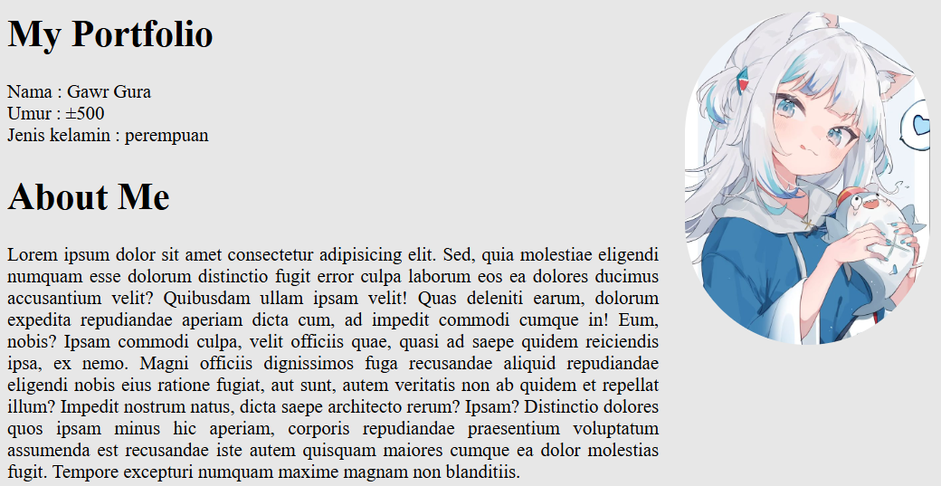
program.cs
project.sln
KSM Informatika - 2025

Slide 5
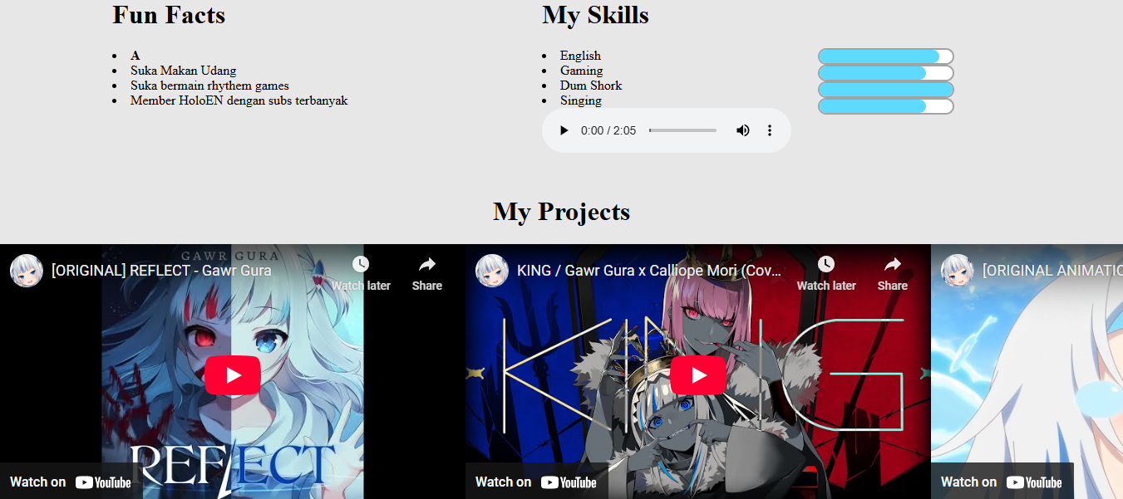

program.cs
project.sln
KSM Informatika - 2025

Slide 6


Tutoring Session;{}

Slide 7


Mini Challenge;{}

Slide 8

Link Kuesioner:

Slide 9
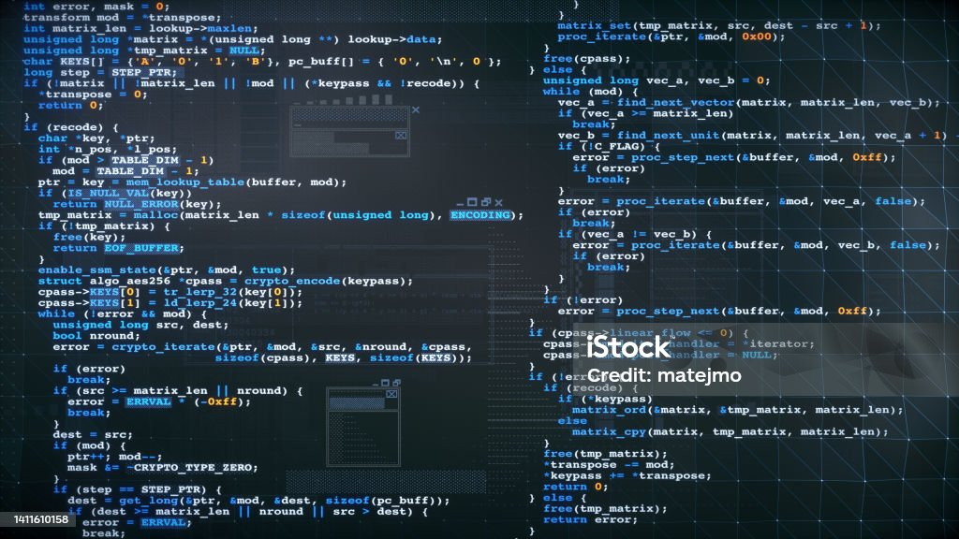
Thank you;

